Slide 1
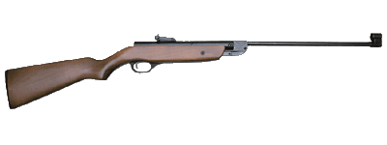
Презентація на тему
“Пневматична гвинтівка ІЖ-38”
Підготував учень 11-А класу Троцюк Олександр

Slide 2
План
Загальні характеристики
Загальна будова
Характеристики ІЖ-38
Правила безпеки при стрільбі

Slide 3
Загальна характеристика
Виробник — Іжмех (Росія).
Однозарядна пружинно-поршнева гвинтівка моделі ІЖ-38 оснащена нарізним стволом сталевим.
Для стрілянини використовуються тільки свинцеві кулі.
Зведення проводиться «переломом» стовбура, рухом вниз-назад-вперед-вгору.
При зведенні відкривається казенний зріз ствола для ручного заряджання кулі.
Є автоматичний запобіжник, що блокує спусковий гачок при заряджанні гвинтівки.
Мушка закрита — нерухома, положення прицільника регулюється по вертикалі і горизонталі мікрометричними гвинтами.
Регулюється і довжина прицільної лінії.
Зусилля спуску — 2-3 кг
Покриття металевих деталей чорне оксидування.
Матеріал прикладу й цівки — пластик або дерево (тонована береза).

Slide 4
Загальна будова :
Основні частини
ствол — служить для спрямування польоту кулі;
прицільна планка і мушка — для спрямування гвинтівки в ціль і надання їй потрібного кута прицілювання;
вісь — ствола з'єднує ствол зі ствольною коробкою;
ствольна коробка — призначена для розміщення поршня зі што­ком, бойової пружини та спускового механізму;
поршень — служить для створення сили, яка виштовхує кулю, бойова пружина надає постового руху поршня;
шептало — утримує поршень на зводі та вивільняє його після натискання спускового гачка;
важіль взводу — відводить поршень у крайнє положення і стис­кає пружину;
спусковим механізмом — здійснюється спуск курка з бойового зводу;
ложе — для зручності при стрільбі.

Slide 5
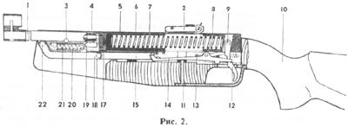
Загальна будова
Складові частини і механізми гвинтівки ІЖ-38:
1 - стовбур
2 – приціл
3 - вісь стовбура
4 - прокладка стовбура
5 - коробка ствольна
6 – поршень
7 - пружина бойова
8 - колодка механізму спускового
9 - штифт колодки
10 – ложа
11 - гвинт ложі задній
12 - гачок спусковий
13 – шептало
14 - важіль блокування
15 - важіль взведення
17 – манжета
18 – шарнір
19 – клин
20 – ригель
21 - пружина ригеля
22 - вісь шарніра

Slide 6
Класична пружинно-поршнева пневматична гвинтівка з взведенням бойової пружини хитним у вертикальній площині стволом.
Має блокування, що охороняє від пострілу при неповністю закритому стволі.
Відкритий приціл з мікрометричним регулюванням по горизонталі і вертикалі і змінною довжиною прицільної лінії.
Гвинтівка пневматична стандартна ІЖ-38С призначена для початкового навчання стрілянині, джерелом енергії є пружина
При стрільбі з гвинтівки застосовуються свинцеві кулі типу "ДЦ" або інші калібру 4,5 мм, призначені для використання в пневматичну зброю при температурі навколишнього середовища від 272 К (мінус 1 ° С) до 323 К (плюс 50 ° С).

Slide 7
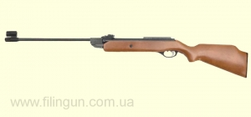
Тактико-характеристики ІЖ-38
Калібр ствола,мм | 4,5
Довжина гвинтівки,мм | 1040
Довжина ствола,мм | 450
Довжина прицільної лінії,мм | 425
Прицільна дальність,м | 10
Найбільша дальність польоту кулі,м | 25
Початкова швидкість польоту кулі,м/с | 230
ІПвидкострільність,пострілів/хв | 10
Маса,кг | 2,8

Slide 8
Правила безпеки при стрільбі
Власник зброї повинен поводитися зі зброєю так, як ніби воно заряджена і готова до пострілу.
Приступати до стрільби зі зброї можна тільки після вивчення його пристрою, порядку взаємодії складових частин, прийомів розбирання, складання заряджання і розрядження, методів прицілювання і ведення стрільби, а також цих Правил.
Дотримуватися вимоги безпеки, викладені в паспорті. (Інструкції з експлуатації) конкретного зразка зброї.
Перевіряти канали стволів до і після стрілянини на наявність в них сторонніх предметів. При виявленні, видаляти їх.
У разі осічки, щоб уникнути наслідків затяжного пострілу при відкритому затворі, відкривати затвор рушниці не раніше, ніж через 5 секунд.
Під час транспортування зброя повинна бути розрядженим і упакованим у транспортну тару, футляр, або чохол. При перевезенні патрони можуть бути упаковані в один футляр / чохол зі зброєю без досилання в патронник і спорядження магазина або барабана.
Направляти зброю на людей, навіть якщо вона не заряджена, а так само в бік домашніх тварин, будівель і споруд.
Досилати патрон у патронник ствола силою або забивати його.
Стріляти з нестійких положень або одночасно з двох стволів двоствольної зброї.
Застосовувати патрони, не призначені для стрільби з даного виду зброї.
Використовувати для стрільби несправні патрони, патрони з вичерпаним терміном придатності, патрони після «осічки», патрони споряджені не вражаючими елементами.
Здійснювати: носіння, транспортування, спорядження зброї і патронів до стану сп'яніння (алкогольного, наркотичного та іншого), під впливом лікарських препаратів, що ставлять під загрозу безпеку власника зброї та оточуючих його людей.

Slide 9
Зарядження гвинтівки
1. Узяти гвинтівку однією рукою за шийку ложа, а другою — натиснути донизу на кнопку важеля відкривання і трохи струснути гвинтівку.
2. Повернути ствол навколо осі до крайнього заднього положення, внаслідок чого важіль зводу, долаючи опір пружини, поставить поршень на бойовий звід.
3. Вставити кулю в канал ствола.
4- Повернути ствол навколо осі до фіксації його в горизонталь­ному положенні.
ЗАБОРОНЯЄТЬСЯ спрямовувати заряджену чи навіть розряджену гвинтівку вбік людей або тварин, зберігати чи зали без нагляду гвинтівку зарядженою або на зводі.
Після закінчення стрільби потрібно завжди перевіряти сутність кулі у стволі.

Slide 10
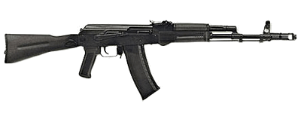
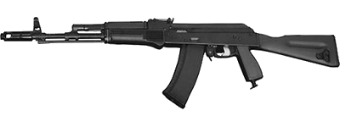
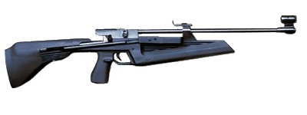
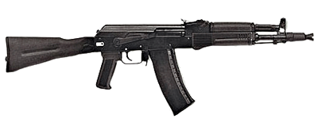
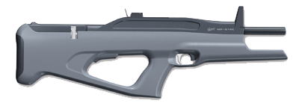
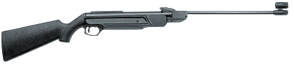
Моделі ІЖ
ІЖ-38
ІЖ-Юнкер 3
ІЖ-Юнкер
ІЖ-60
ІЖ-Юнкер 2
ІЖ-61
ІЖ-МР 512
ІЖ-МР 514

Slide 11
Дякую за увагу!

